Slide 1
Velkommen til foreldremøte Vg1 og TO 2024

Slide 2
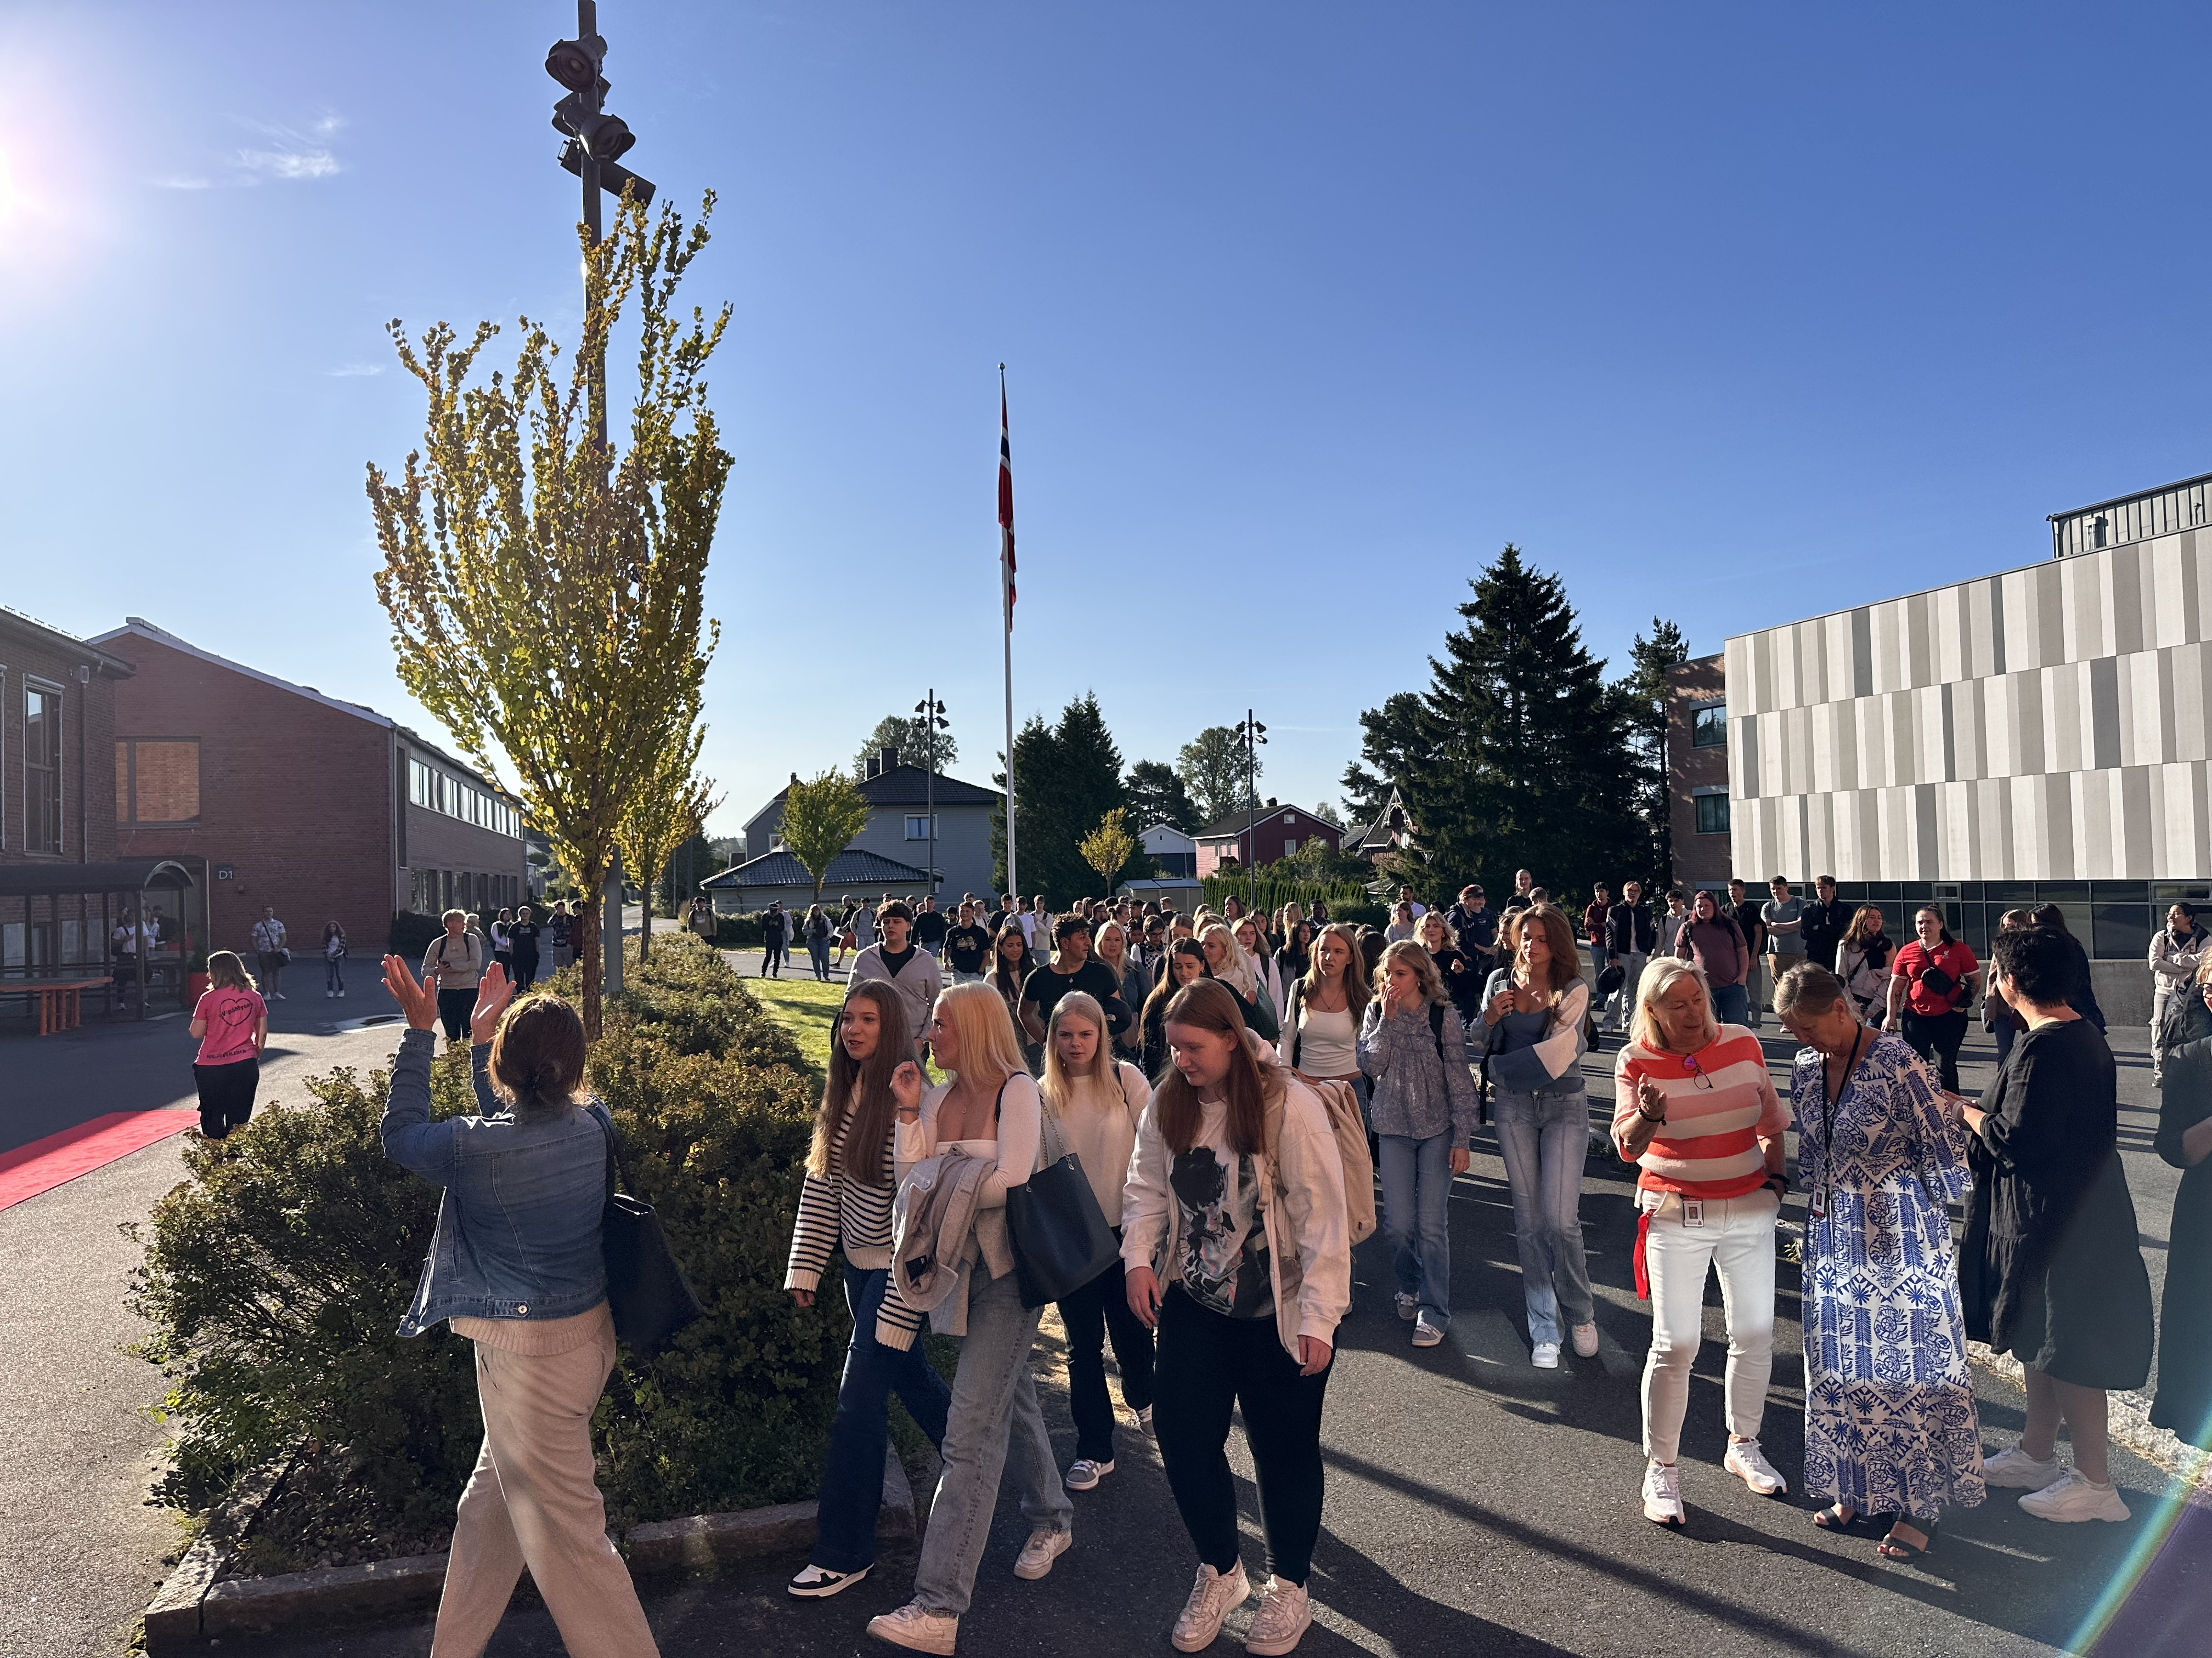
Velkommen til Mysen vgs.
Notes:
Fin skolestart. Vi har vært rundt i alle Vg1 klasser. God stemning. Mye informasjon. Skape gode klassemiljøer. Si ifra hvis det er noe. Her hilser vi på hverandre. Skolen i utvikling – en annen skole nå enn da dere evt. gikk her.

Slide 3
Velkommen til Mysen vgs.
https://youtu.be/1zs-ieeJMtg

Slide 4
Skolens oppdrag – eller hvorfor er elevene her?
Opplæringa skal, i samarbeid og forståing med heimen, opne dører mot verda og framtida og gi elevane historisk og kulturell innsikt og forankring.
?

Slide 5
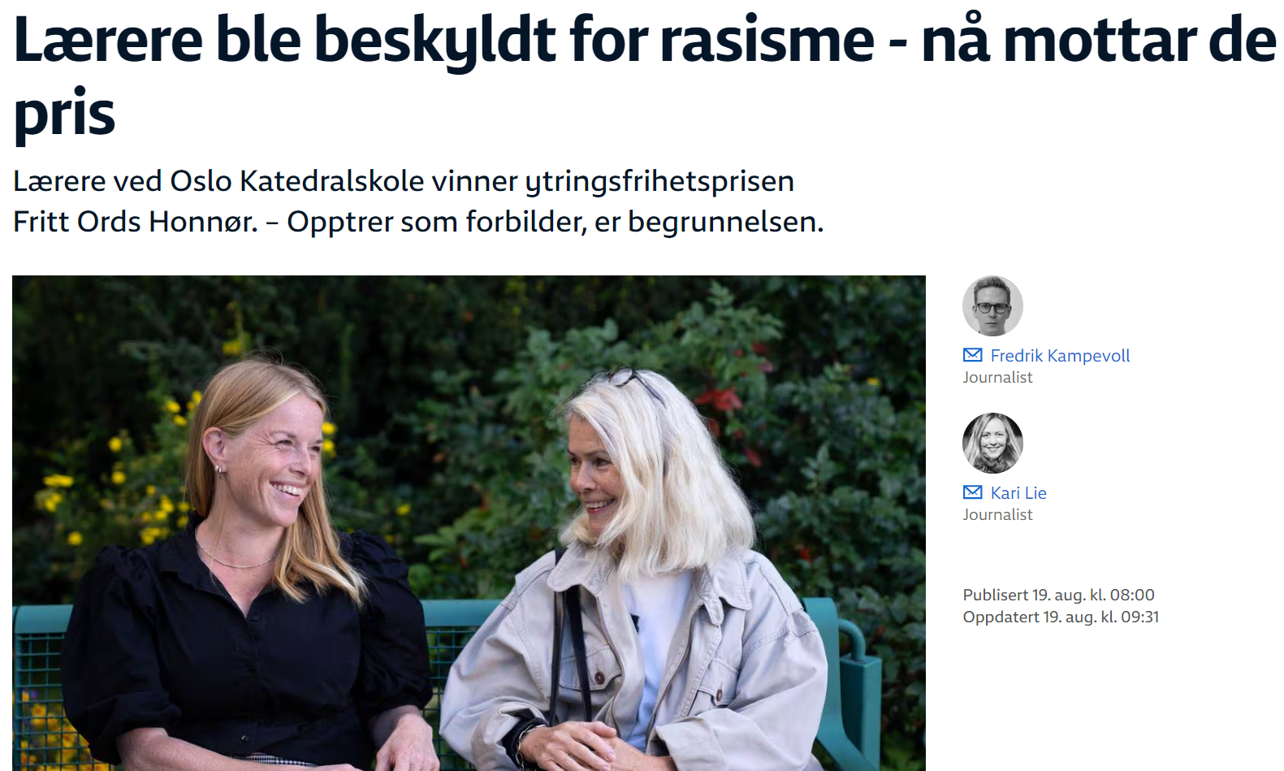

Slide 6

Vurdering for læring

Slide 7


Slide 8
Avgangsmarkering
En stor utfordring med russetiden er at den for mange elever kan være ekskluderende – allerede fra så tidlig som ungdomsskolen, og særlig fra oppstart VG1. Det er elever som opplever å bli ekskludert, fordi de ikke er en del av en russegruppe.
Alle fylkeskommuner i landet har gått sammen for å skape en trygg og inkluderende russetid for alle elever. Arbeidet skal være klart til avgangsmarkeringen i 2026.

Slide 9
Fravær som ikke omfattes av fraværsgrensen
rådgivning på skolen
utredning som gjennomføres av PP-tjenesten og Statped
elevrådsarbeid, skoleadministrativt arbeid og deltakelse på elevting
avtalt samtale med rektor eller andre ansatte
intervju til læreplass
særskilt, ny og utsatt eksamen

Slide 10
Fravær som kan unntas fraværsgrensen
sykdom eller andre helseforhold
velferdsforhold
arbeid som tillitsvalgt
politisk arbeid
hjelpearbeid
lovpålagt oppmøte
representasjon på arrangement på nasjonalt og internasjonalt nivå

Slide 11
Ny opplæringslov, forskrift og skoleregler.
§ 9A er blitt til kap. 12 i opplæringsloven.
Alle elever har rett til et trygt og godt skolemiljø som fremmer helse, inkludering, trivsel og læring.
Læreres særskilte rettsvern som offentlig tjenesteperson.

Slide 12
Programmet "Sterk, Snill & Ubehagelig"
Et program som skal bekjempe utenforskap, og fremme inkludering.
Metoder/verktøy for å utruste ungdom med ferdigheter de trenger til å håndtere sosiale utfordringer.
Består av foredrag for noen klasser, foreldreforedrag med noe av det same innholdet, samt en workshop for elevene.
Elevene på Byggfag er valgt ut, siden de er mye på en del av skolen hvor elevtjenesten er mindre til stede.
Foreldreforedrag mandag 23.september kl. 18 (invitasjon kommer)

Slide 13
Deling i klasser
Klasser | Lærer | Rom
1STA | Charlotte Keller | K140
1STB | Monica Opøien Stensrud | K139
1STC | Christer Karlsen | K138
1STD | Damon L. Sanderson | K137
1MKA | Ragnhild K. Vaaler Furulund | B213
1HSC | Sonja Koppen Martinsen | A217

Slide 14
Klasser | Lærer | Rom
1BAA | Thomas Heier | Lille Auditoriet
1BAB | Hans Olav Kile | Lille Auditoriet
1BAC | Petter Stensrud | Lille Auditoriet
1BAD | Hans Martin Flekkum | Lille Auditoriet
1FBA | Anne Iren Østby | F105
1FBB | Inger Christina Boyhan | F106
1HSA | Kristine Schanke Kopperud | A220
1HSB | Susan Mehlum | A218
1IMA | Ole-Harald Gislingrud Wold | B212
1IMB | Ingvild Klakken | B212
1RMA | Mona Solbakken | B070
1RMB | Kristoffer Bodahl | B211
1SRA | Signe Marie Mørch | P109
1TIA | Ole Asbjørn Haugerud | K136/022
1TIB | Pål Halvorsen | K136/022

Slide 15
Klasser | Lærer | Rom
Tilrettelagt opplæring (TO) RM/TIF/BA | Else Marie / Karoline Grefslie Holteberg / Stina Svendsen | H3
Tilrettelagt opplæring (TO) FBIE/HO | Tove-Lill Grefslie / Liv Kristin Neset | E102
Tilrettelagt opplæring (TO) IM/SSR | Hilde Dahl Stubberud / Lars Buer | E104
Tilrettelagt opplæring (TO) ST | Emma Espelund Bodahl / Siv Kristine Hallangen / Nina Stafseng / Siw Gabrielsen / Ingvild Østevik | D – bygget

